Slide 1

Introducción a las series temporales

Slide 2


Materiales
Mi web Aprende con Eli:
www.aprendeconeli.com
Libros de Regalo
Blog
Youtube
Twitter @elisacabana

Slide 3

Descarga los materiales de esta clase

Slide 4
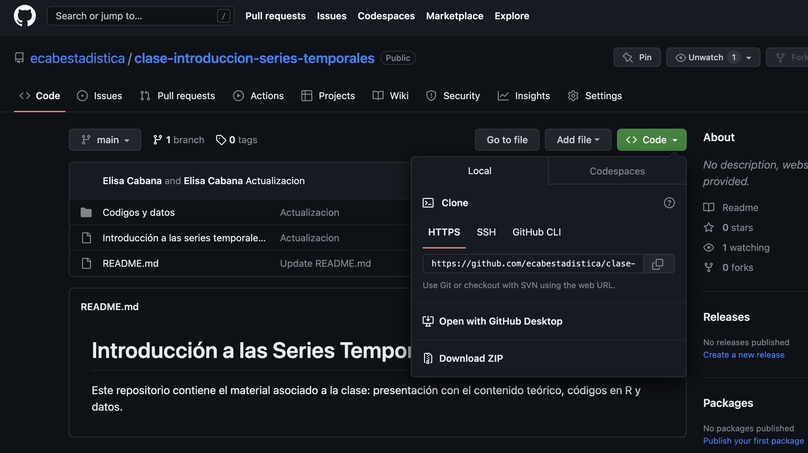

Slide 5
¿Qué es una Serie de Tiempo?
Una serie de tiempo es una secuencia de información que pone en correspondencia un período de tiempo a cada valor.
%

Slide 6
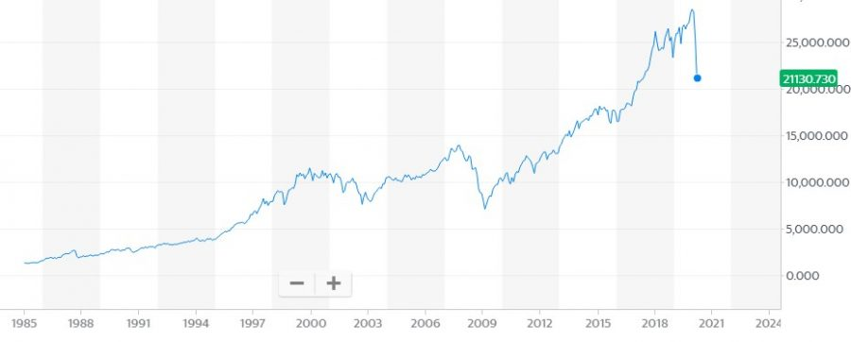
Series financieras

Slide 7
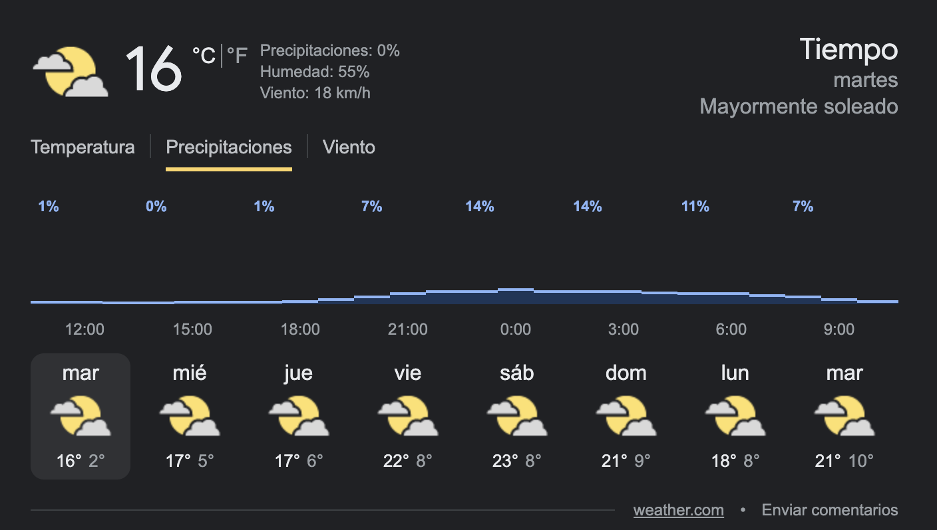
Series meteorológicas
%

Slide 8
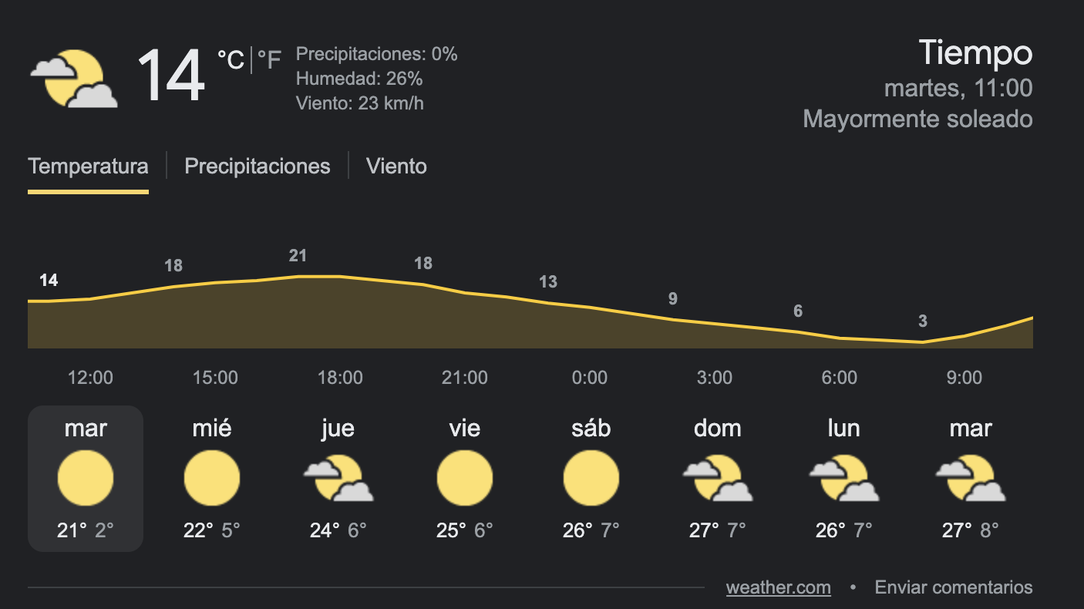
Series meteorológicas
%

Slide 9
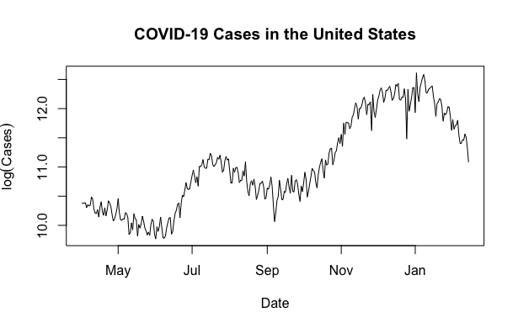
Series en Medicina y Salud

Slide 10

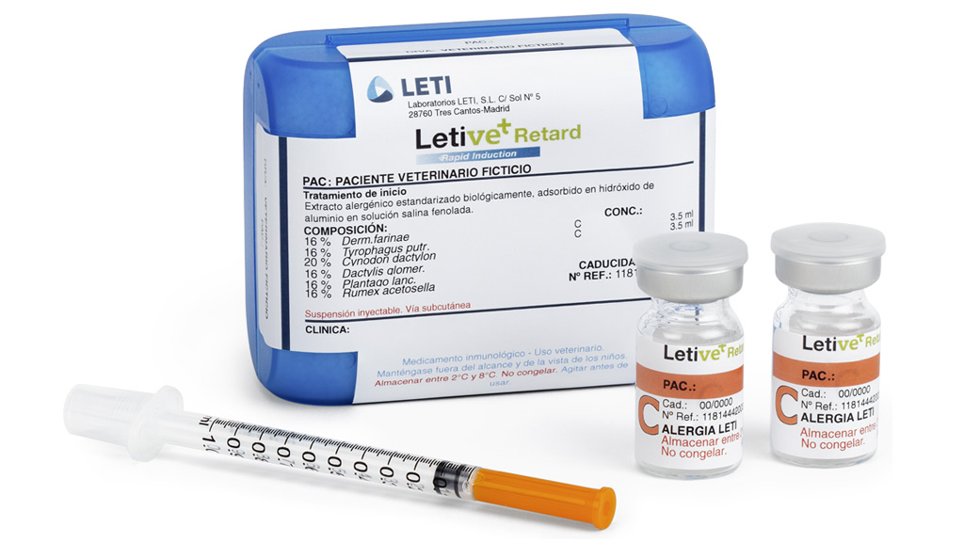
Series en Medicina y Salud

Slide 11




Lapso de tiempo
Un minuto
Un día
Un mes
Un año

Slide 12
INICIO
FINAL
PERÍODO
DE
TIEMPO
IGUALES
FRECUENCIA CONSTANTE

Slide 13


Slide 14

Meteorología

Slide 15

Negocios

Slide 16

Salud

Slide 17
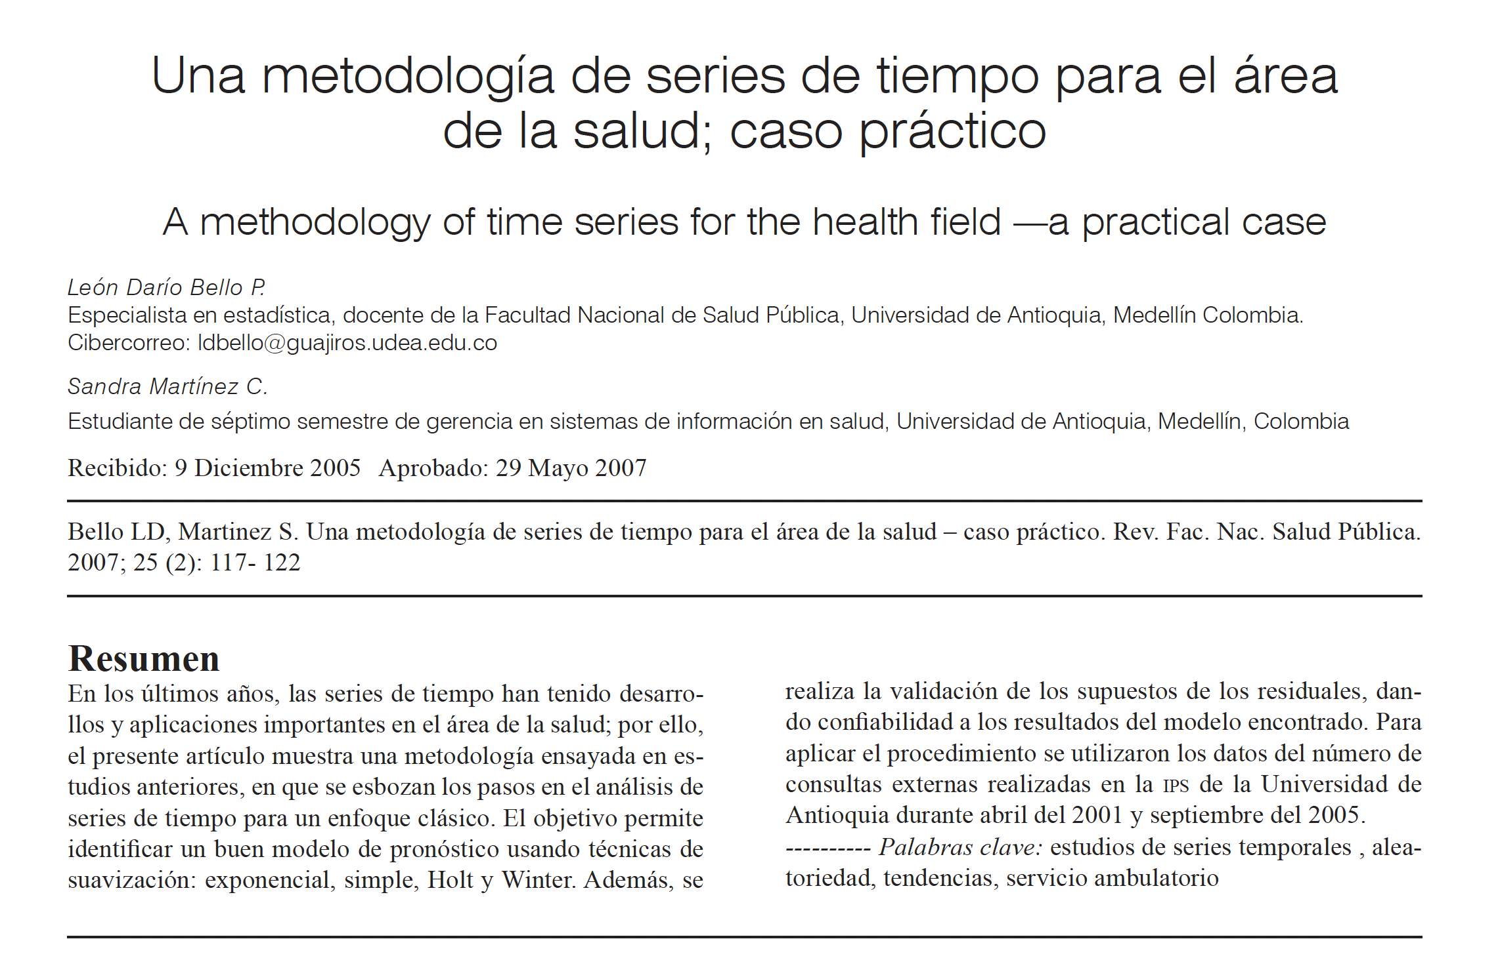
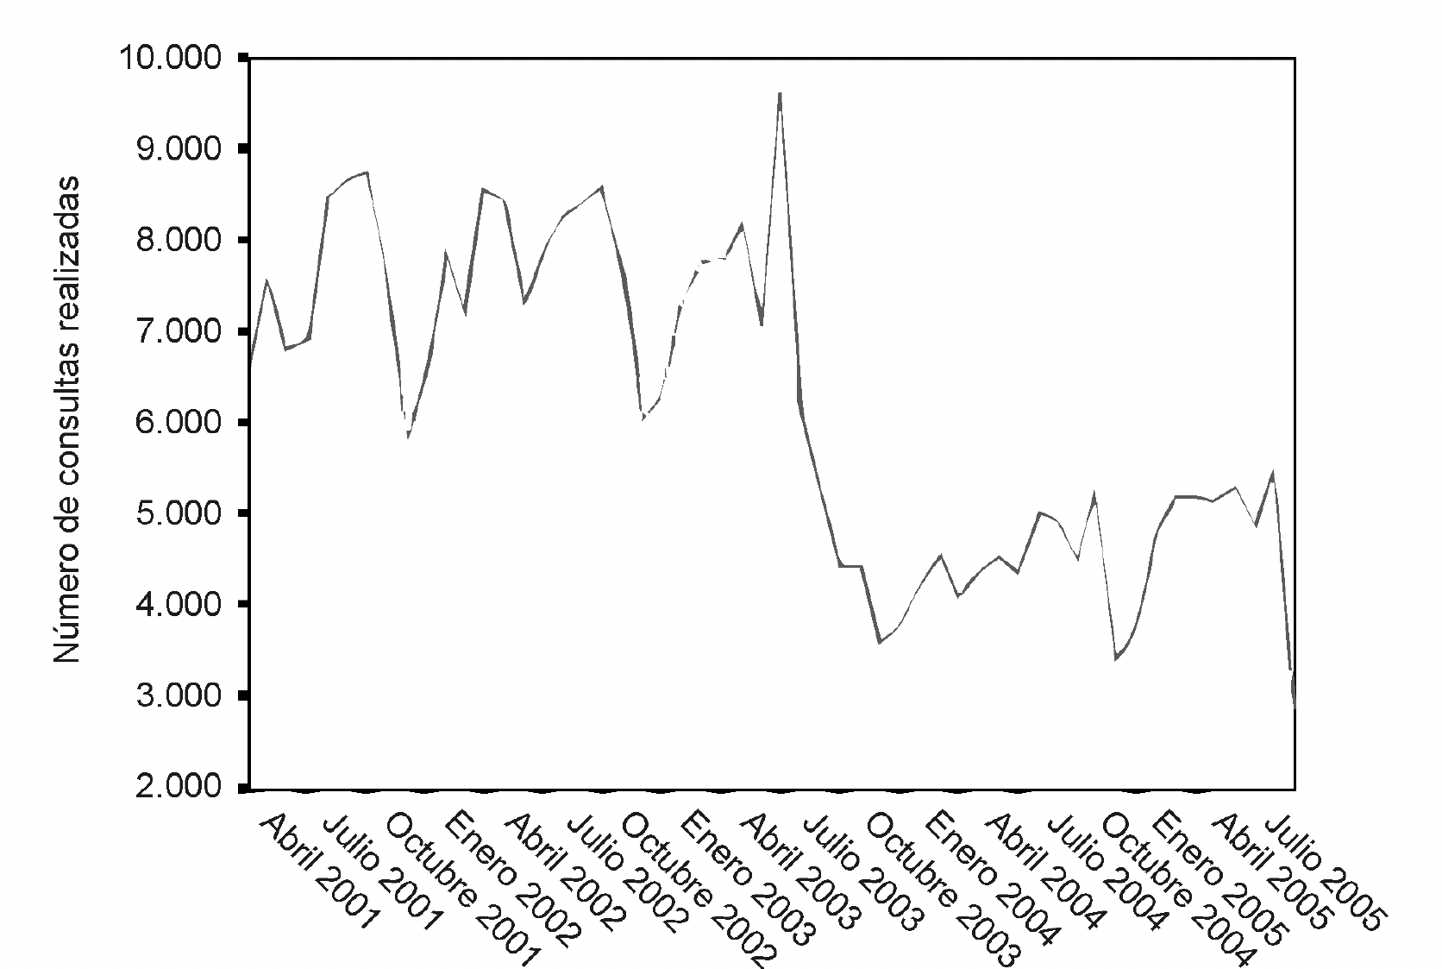
Número de consultas externas (mensuales) entre Abril 2001 – Septiembre 2005
Notes:
El objetivo era predecir la demanda de consultas externas en la IPS (institución Prestadora de Servicios de Salud) Universitaria.

Slide 18
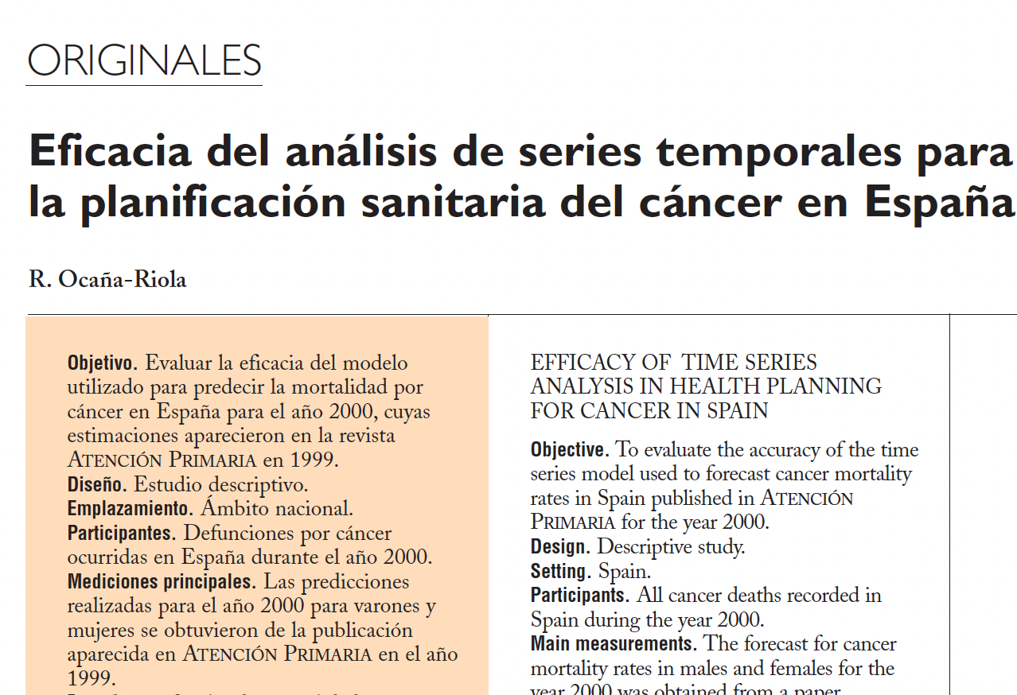
Datos de mortalidad de cáncer en España durante el año 2000
Notes:
El objetivo era evaluar un modelo que se había creado para predecir la mortalidad de cáncer en España (anual).

Slide 19
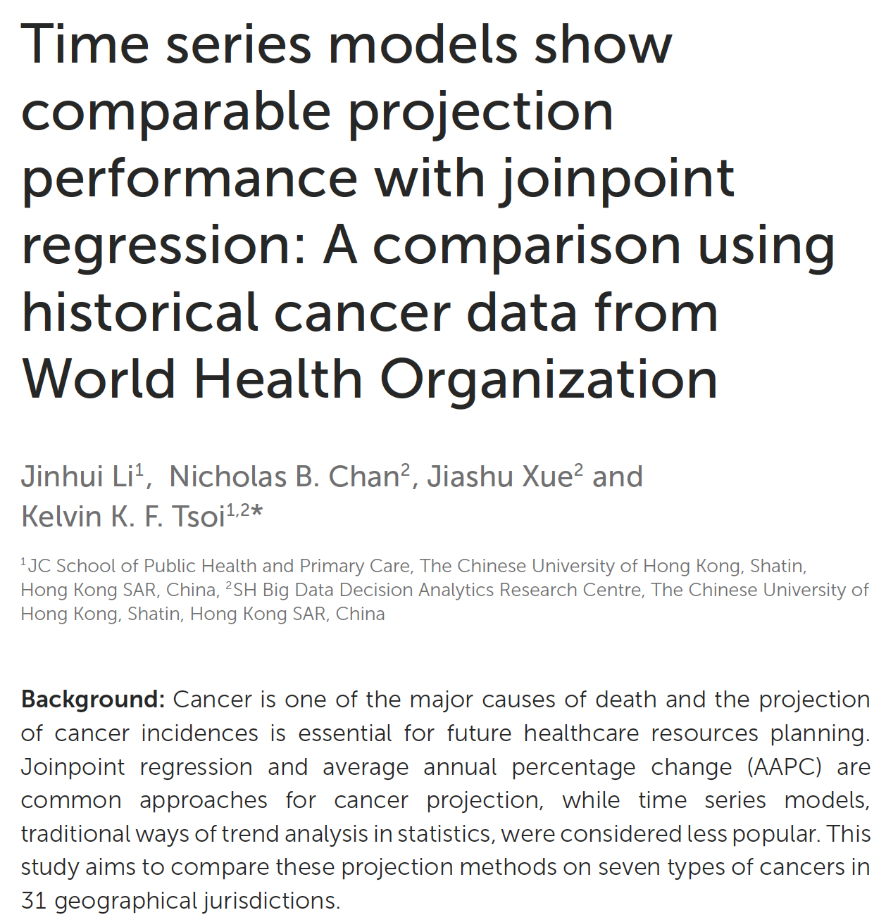
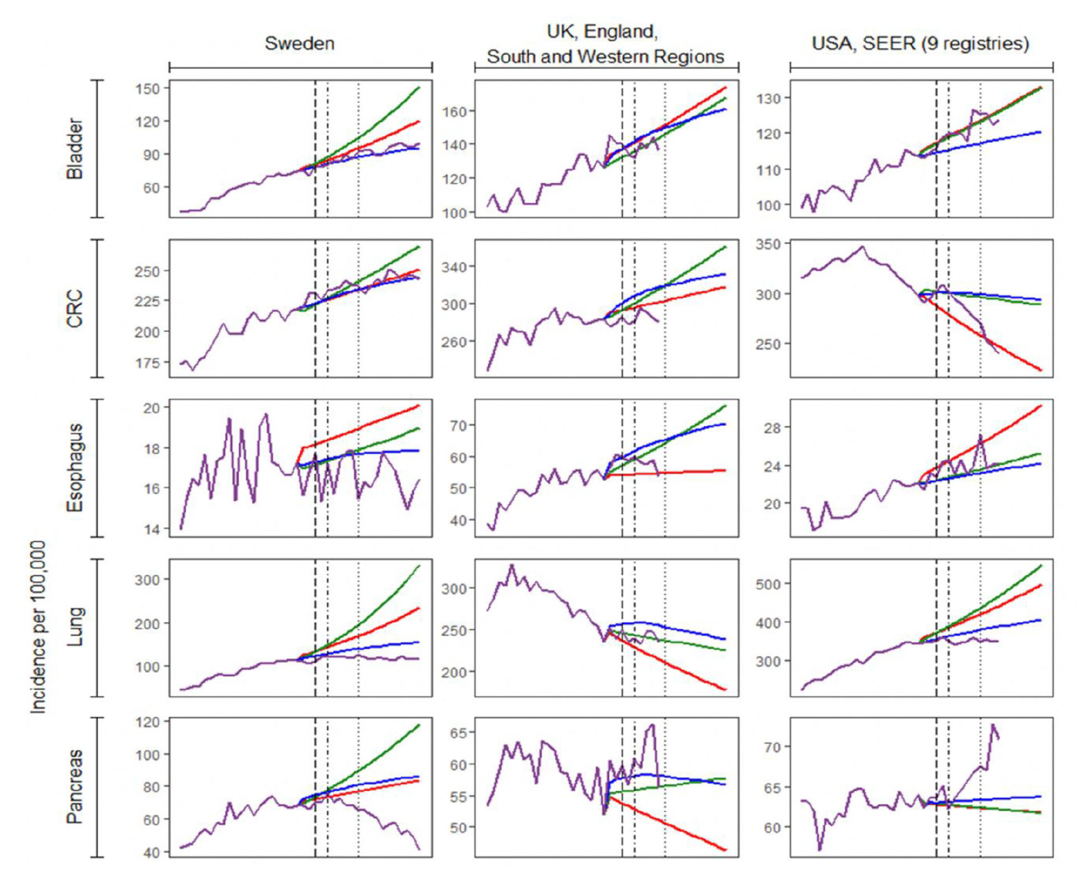
Datos sobre la incidencia de 7 tipos diferentes de cánceres para varios países
Notes:
El objetivo era comprar varios modelos para predecir la incidencia de 7 tipos diferentes de cánceres.
Con ello querían tener una herramienta para entender la tendendencia del patrón de desarrollo de la enfermedad, lo cual podría ayudar a crear estrategias preventivas o intervenciones.

Slide 20
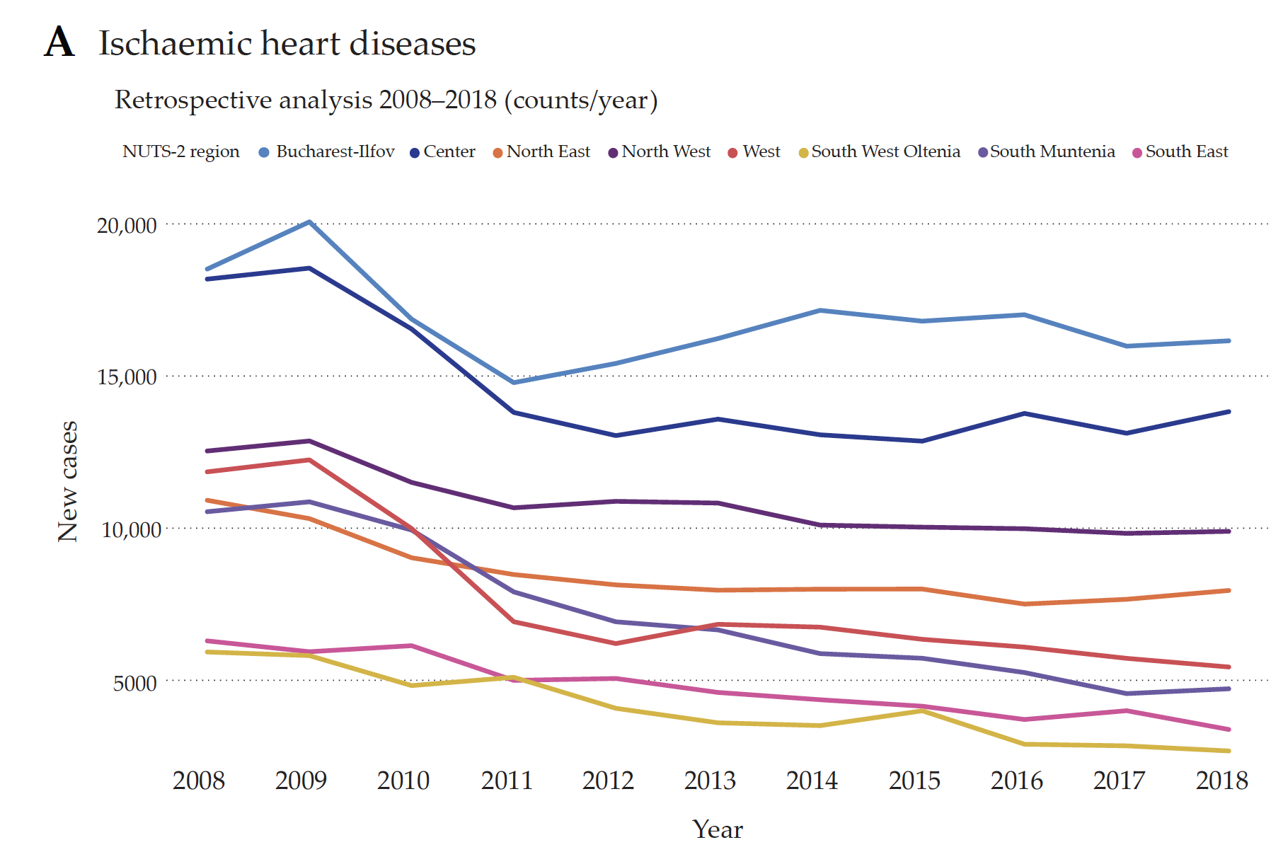
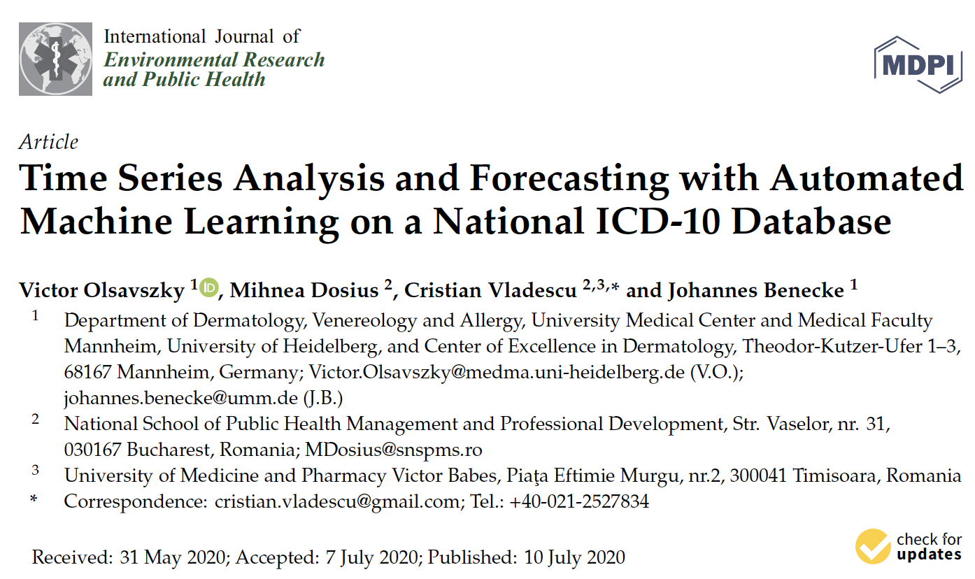
Datos de Rumanía 2008-2018 sobre la incidencia de las 10 enfermedades más mortales (WHO), por ejemplo, cardiopatías isquémicas, Alzheimer, cáncer de pulmón, diabetes mellitus, tuberculosis, etc.

Slide 21
Características principales
Valor -> Período de Tiempo
Frecuencia constante
Patrones persisten en el Futuro

Slide 22
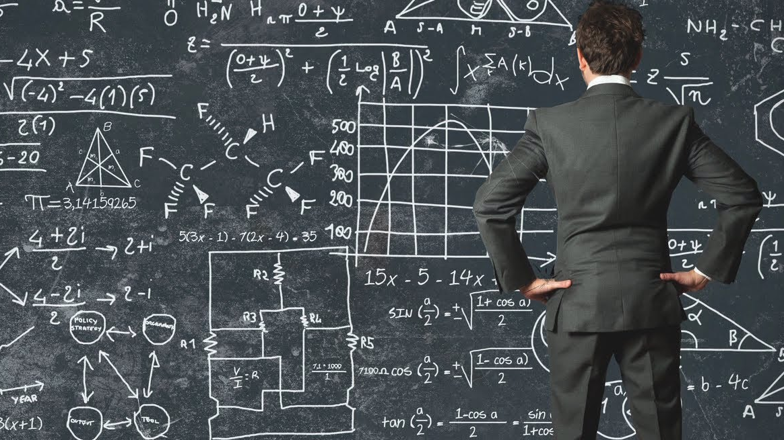
Notación

Slide 23

Notación en series temporales
Variables
X
Y
Ejemplo

Slide 24


Notación en series temporales
Todo el período de tiempo cubierto
T
Ejemplo
2000
2020
…

Slide 25

Notación en series temporales
Un momento temporal dentro de T
t
Ejemplo

Slide 26
Ejemplo
X: precios de cierre diarios del S&P 500 para todo el año 2008
T
año 2008
t
un solo día

Slide 27
Ejemplo
X: precios de cierre diarios del S&P 500 para todo el año 2008
$${ X}_{t−1}$$
precio de cierre en un día anterior a t
$${ X}_{t}$$
precio de cierre en un día específico t
$${ X}_{t+1}$$
precio de cierre en día posterior a t

Slide 28

Estacionalidad

Slide 29

Estaciones del año

Slide 30
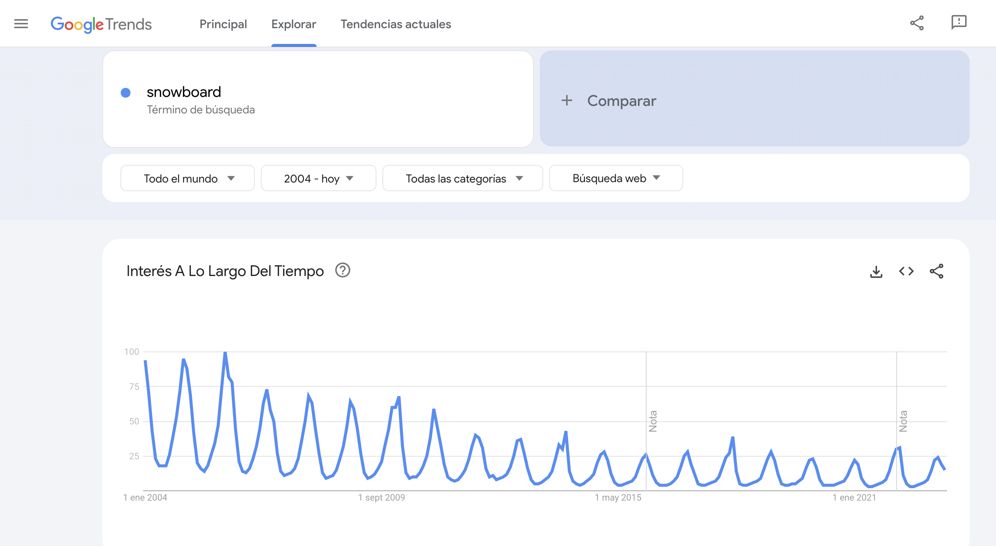

Slide 31
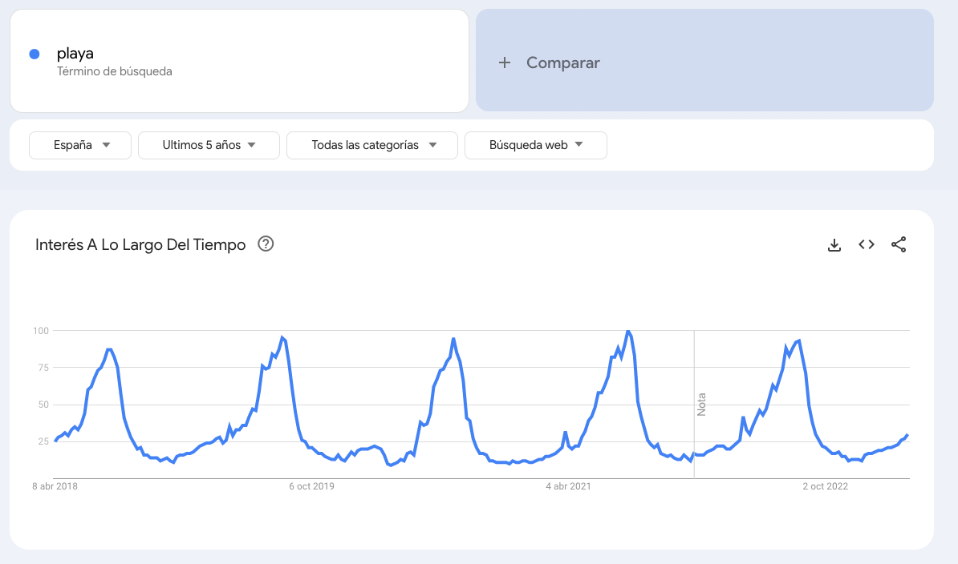

Slide 32
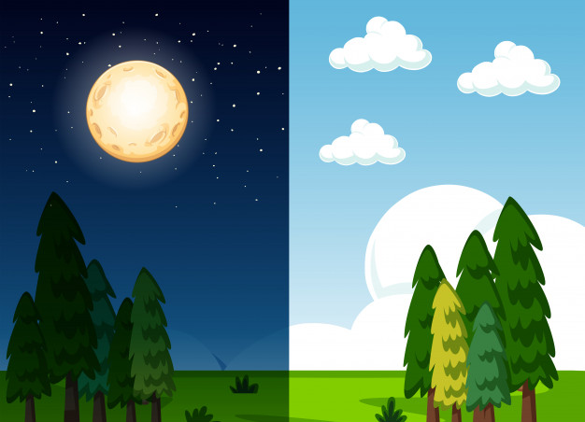
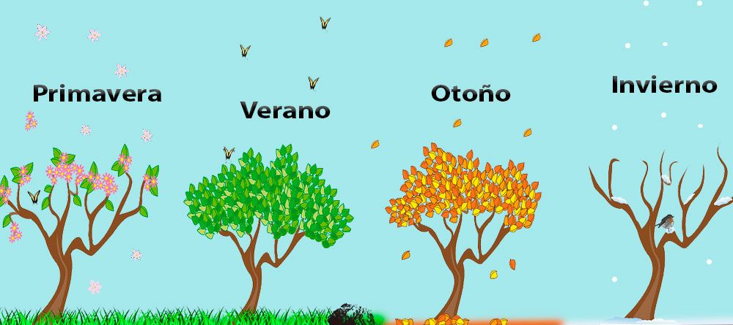
La estacionalidad sugiere que ciertas tendencias aparecerán de forma cíclica

Slide 33
Estacionalidad
Descomponer la serie en tres efectos:
1. Tendencia
2. Estacional
3. Residual
PATRÓN
CICLOS
ERROR

Slide 34
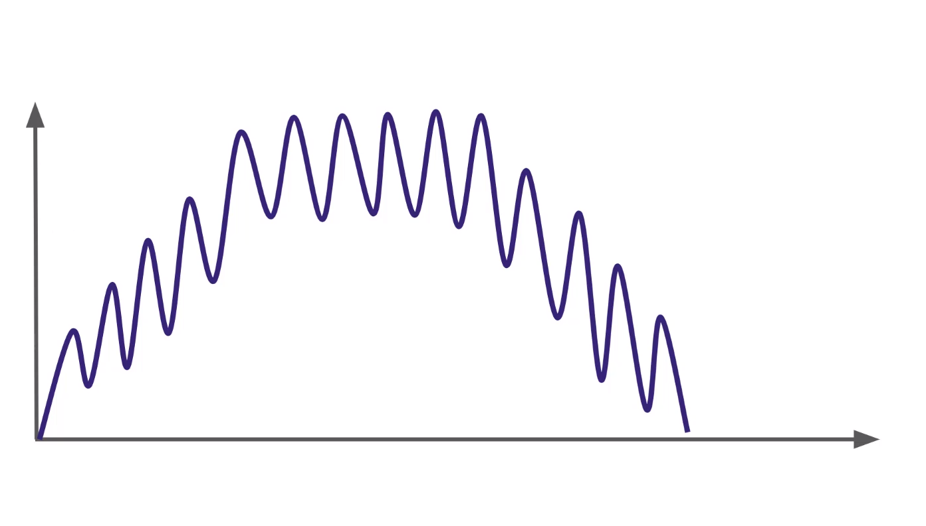
Tendencia
horizontal/estacionaria
arriba
abajo

Slide 35
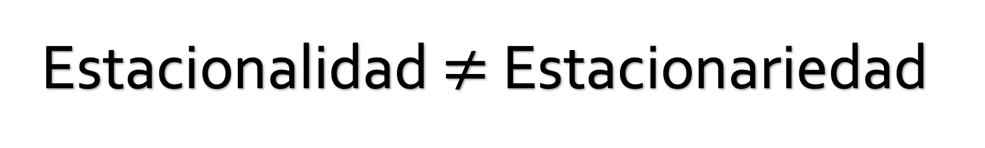
Estacionalidad $≠$ Estacionariedad

Slide 36

Estacionariedad

Slide 37
Serie estacionaria
Es estable a lo largo del tiempo, es decir, cuando la media y la varianza son constantes en el tiempo, y además, no presenta tendencia.

Slide 38
Serie no estacionaria
Su tendencia y/o variabilidad cambian en el tiempo. Los cambios en la media determinan una tendencia a crecer o decrecer a largo plazo, por lo que no oscilaría alrededor de un valor constante.

Slide 39
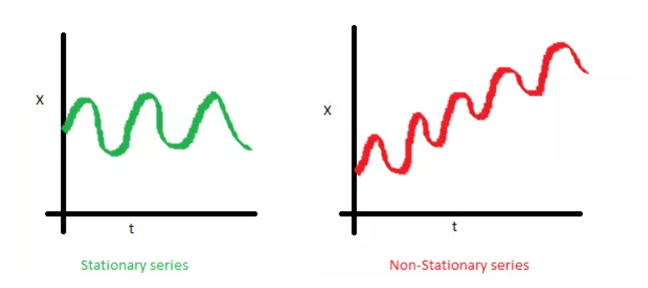
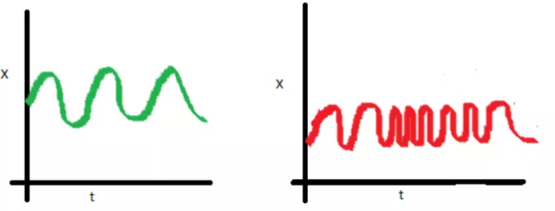
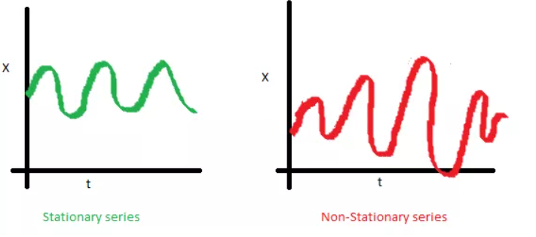
Ejemplos

Slide 40

Prueba Dickey Fuller de estacionariedad

Slide 41
Serie de tiempo
¿estacionaria?
¿no estacionaria?

Slide 42
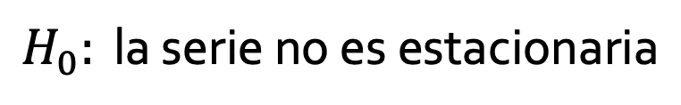
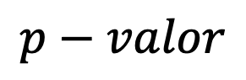
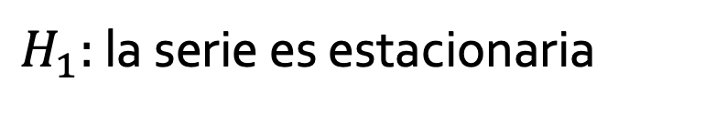
Prueba Dickey-Fuller
Contraste de hipótesis
$$H_{0}: \text{la} \text{serie} \text{no} \text{es} \text{estacionaria}$$
$$p−valor$$
$H_{1}:$ la serie es estacionaria
$p−valor<α$: Rechazamos $H_{0}$ $→$ serie estacionaria
$α:$ nivel de significación
$1−α:$ nivel de confianza

Slide 43
Peculiaridades

Slide 44
INICIO
FINAL
PERÍODO
DE
TIEMPO
IGUALES

Slide 45
INICIO
FINAL

Slide 46
Ajustar la frecuencia
Frecuencia diaria
INICIO
FINAL
Frecuencia mensual

Slide 47
Apendizaje automático (Entrenamiento y Validación)
INICIO
FINAL
Train Test

Slide 48
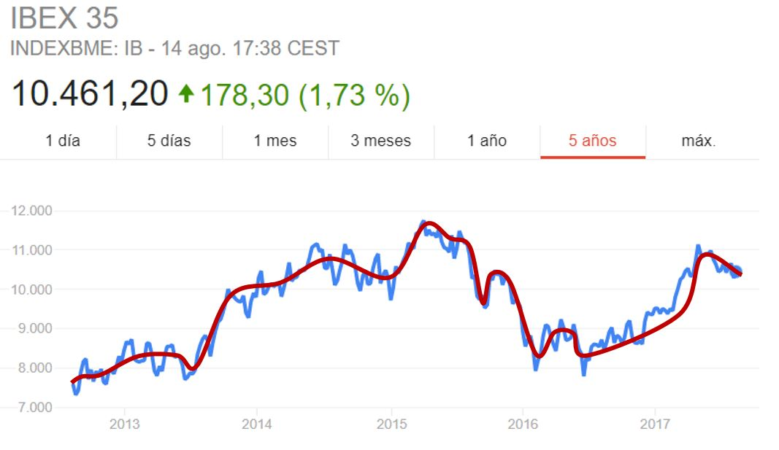
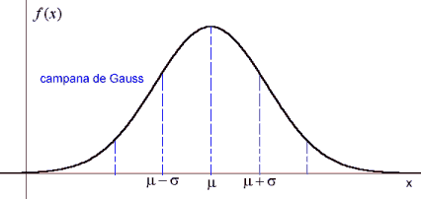

Slide 49

Ruido Blanco

Slide 50
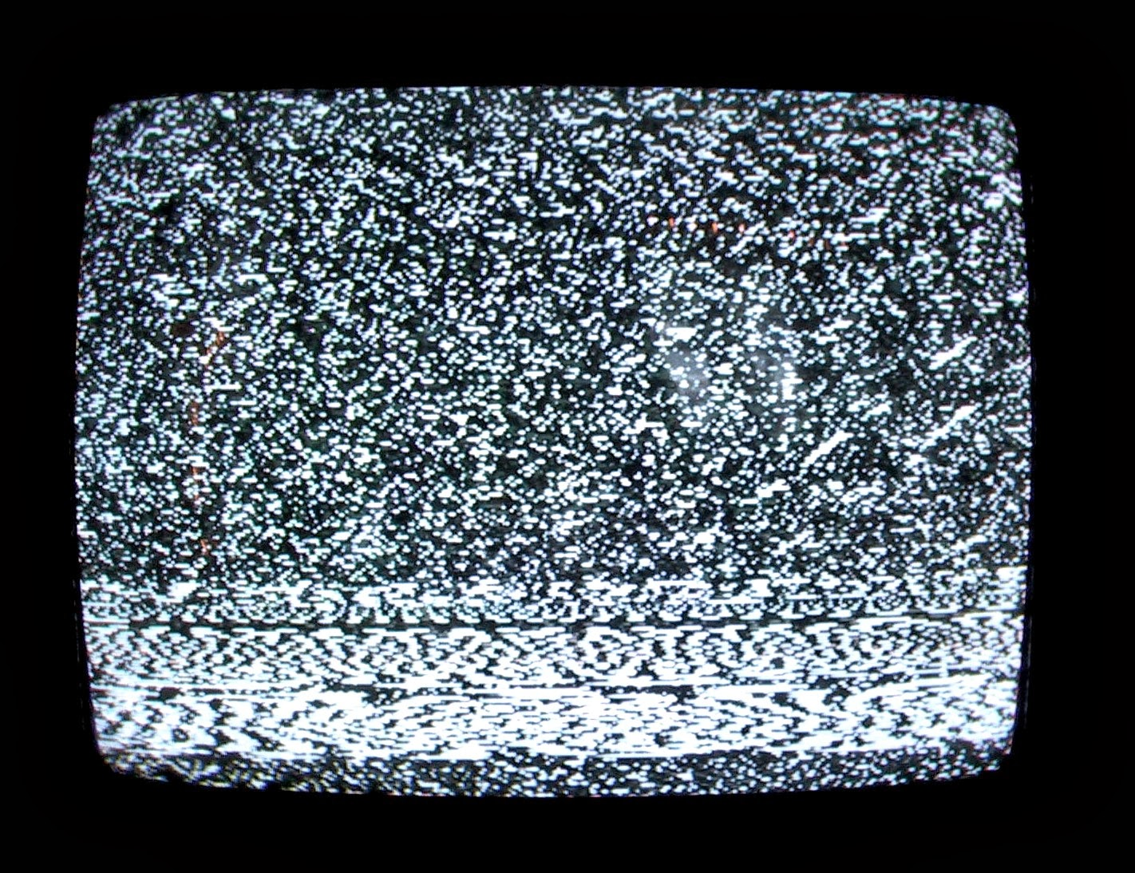
¿Qué es el Ruido Blanco?
Un tipo especial de serie temporal donde los datos no siguen ningún patrón.

Slide 51


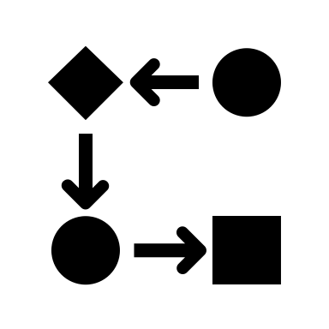
RUIDO BLANCO
Media constante
Varianza constante
Sin autocorrelaciones

Slide 52

Autocorrelación

Slide 53
Series temporales
Orden cronológico
Relación entre valores pasados y presentes

Slide 54
Correlación
La similitud con respecto a cómo dos series cambian sus valores.
$$corr(x,y)$$
𝑐𝑜𝑟𝑟(𝑥,𝑦)

Slide 55
Autocorrelación
$$ρ=corr(x_{t},x_{t−1})$$
No autocorrelación
No hay una relación clara entre valores pasados y presentes

Slide 56
Modelos predictivos

Slide 57
¿Qué hemos aprendido?
Conceptos
Descriptiva
¿Qué falta?
Modelos para predecir el futuro

Slide 58

¿Cómo seleccionar el mejor modelo?
1. Escoger el modelo
2. Dividir los datos en datos de entrenamiento y datos de prueba
3. Ajustar el modelo a los datos de entrenamiento
4. Evaluar el modelo en los datos de prueba
5. Re-ajustar el modelo con todos los datos
6. Predecir los datos futuros.
Aprendizaje automático supervisado

Slide 59
Criterios de selección de modelos
Overfitting
AIC: Akaike Information Criteria
BIC: Bayesian Information Criteria
Sobreajuste a los datos de entrenamiento
Residuos
$$ε_{t}∼WN(μ,σ^{2})$$

Slide 60

Prediciendo el futuro

Slide 61
¿Qué modelos existen?
AR: Autorregresivo
MA: Medias móviles (Moving Average)
ARMA: Autorregresivo de Medias móviles
ARIMA: Autorregresivo Integrado de Medias móviles
SARIMAX: Autorregresivo Integrado de Medias móviles con Estacionalidad y Variables Exógenas
LSTM: Modelo de Redes Neuronales Recurrentes

Slide 62
¿Qué modelos existen?
Series Multivariantes:
VAR: Vectorial Autorregresivo
VARMA: Vectorial Autorregresivo de Medias móviles
Volatilidad:
ARCH: Autorregresivo con heterocedasticidad condicional
GARCH: Autorregresivo Generalizado con heterocedasticidad condicional

Slide 63
Modelos predictivos
VARMA
SARIMAX
AR
ARMA
VAR
MA
RNN
ARIMA
GARCH
ARCH
Series univariantes
Series multivariantes
Volatilidad

Slide 64
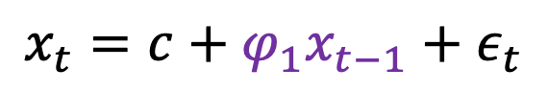
¿En qué consiste el modelo AR?
Valores anteriores se relacionan con los valores actuales
INICIO
FINAL
constante
residuo
Modelo AR(1):
$$x_{t}=c+φ_{1}x_{t−1}+ε_{t}$$
orden
actual
anterior
Notes:
Nuestro interés con las series temporales se basa en la idea central de que los valores anteriores se relacionan con los valores actuales, es por ello que un patrón de datos anteriores nos permitiría predecir el comportamiento de esa serie en el futuro, como hemos visto. Ahora bien, recuerden que cuando hablábamos de la relación entre estos valores (anteriores y actuales) de una misma variable o serie temporal, estamos hablando en realidad de una auto-correlación, y esto da lugar a uno de los modelos más sencillos que son los modelos Auto Regresivos. Los modelos autorregresivos predicen el valor actual de nuestra serie temporal en función de los valores pasados. Un modelo autorregresivo de orden uno se llama también de orden simple, y en él sólo consideraría el valor del período anterior, y el modelo se expresaría de la siguiente manera: el valor del período actual es igual a una constante + un coeficiente (que debemos estimar) por el valor del período anterior + el residuo en el período actual. Los datos deben cumplir la propiedad de ser estacionarios.

Slide 65
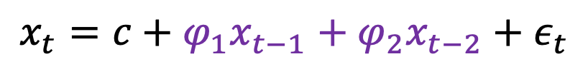
¿En qué consiste el modelo AR?
Modelo AR(2):
$$x_{t}=c+φ_{1}x_{t−1}+φ_{2}x_{t−2}+ε_{t}$$
Modelo AR(p):
$$x_{t}=c+φ_{1}x_{t−1}+φ_{2}x_{t−2}+…+φ_{p}x_{t−p}+ε_{t}$$
Notes:
Incrementar el orden significa añadir más términos al modelo, es decir, por ejemplo un AR de orden 2 sería un modelo que predice el período actual en base a los valores de los dos períodos anteriores. Si estuviéramos intentando predecir la temperatura que va a hacer hoy, usar un AR(2) significa que estaríamos usando las temperaturas de ayer y de antes de ayer para predecir la de hoy. Siguiendo esta misma idea, un modelo AR(p) significa que vamos a trabajar con los p períodos anteriores.

Slide 66
Capacidad predictiva vs Complejidad
Notes:
Tenemos que tener cuidado a la hora de elegir el orden del modelo. Es verdad que mientras más información tengamos sobre el pasado, podríamos pensar que esto conllevaría a tener mejores predicciones, pero no siempre es así, porque mientras más términos tenga el modelo (mientras más grande sea el orden), más complejo será, y añadir complejidad no siempre significa tener un mejor modelo, sino que puede añadir ruido. Por ejemplo una serie temporal de datos meteorológicos no dependería únicamente de las estadísticas meteorológicas de solamente el día anterior. Es más realista decir que hay que usar datos de los últimos siete días por ejemplo. Por lo tanto el modelo debe tener en cuenta valores de hasta 7 períodos atrás, que sería un modelo autorregresivo de orden 7. Sin embargo si incluimos muchos más retrasos se complicaría demasiado el modelo, sin ningún sentido. Y mientras más complejo es el modelo más coeficientes hay que estimar y más probable que alguno de ellos sean no significativos y si son no significativos lo que introducen es error. Entonces hay un trade-off entre la complejidad y la capacidad predictiva hacia el futuro de ese modelo.

Slide 67
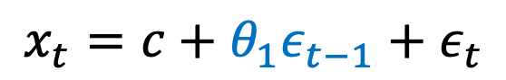
¿En qué consiste el modelo MA?
Modelo MA(1):
$$x_{t}=c+θ_{1}ε_{t−1}+ε_{t}$$
Modelo MA(q):
$$x_{t}=c+θ_{1}ε_{t−1}+θ_{2}ε_{t−2}+…+θ_{q}ε_{t−q}+ε_{t}$$
Notes:
Los modelos de medias móviles predicen el valor actual de nuestra serie temporal en función de los residuos pasados. Un modelo de medias móviles de orden simple, de orden uno, sólo consideraría el valor del residuo en el período anterior, y el modelo se expresaría de la siguiente manera: el valor del período actual es igual a una constante + un coeficiente por el valor del residuo del período anterior + el valor del residuo en el período actual. No funcionan bien si los datos no son estacionarios.

Slide 68
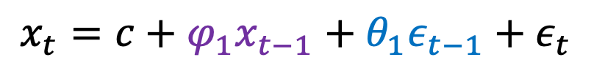
¿Cómo sería el modelo ARMA(p,q)?
Modelo ARMA(1,1):
$$x_{t}=c+φ_{1}x_{t−1}+θ_{1}ε_{t−1}+ε_{t}$$
Modelo ARMA(2,3):
$$x_{t}=c+φ_{1}x_{t−1}+φ_{2}x_{t−2}+θ_{1}ε_{t−1}+θ_{2}ε_{t−2}+θ_{3}ε_{t−3}+ε_{t}$$
Notes:
Un modelo ARMA es la combinación de ambos modelos AR y MA, con lo cual tendría dos órdenes (p,q), donde p es el orden de la parte autorregresiva y q es el orden de la parte de medias móviles. Un modelo ARMA de orden simple, un ARMA(1,1) sería… Y un ARMA 2,3 seria…

Slide 69
¿Y el ARIMA(p,d,q)?
Modelo autorregresivo integrado de medias móviles
Explica el número de transformaciones necesarias para establecer estacionariedad
ARIMA(p,0,q)= ARMA(p,q)
ARIMA(p,0,0)= AR(p)
ARIMA(0,0,q)= MA(q)
Notes:
EL MODELO AUTORREGRESIVO INTEGRADO DE MEDIAS MÓVILES ARIMA: Es un modelo ARMA aplicado al resultado de transformar la serie temporal un número de veces determinado. A este número de veces se le conoce como el orden de integración o diferenciación y se denota con la letra d. Es decir, un modelo ARIMA de orden (p,d,q) consiste en transformar la serie original d veces, y luego ajustar un modelo ARMA(p,q) a esa serie. El objetivo de la integración es obtener una serie estacionaria, ya que los modelos ARMA funcionan peor para series no estacionarias.

Slide 70
SARIMAX(p,d,q)(P,D,Q,s)
ARIMAX(p,d,q)
Variables exógenas
Componente estacional
Notes:
Los modelos ARIMAX son modelos que consideran información exógena para explicar la variable endógena (la serie que estemos estudiando). La variable exógena puede ser una serie o varias series (varias variables). Por lo general mejoran mucho al modelo, pero tienen la desventaja de que para predecir datos de futuro, como en el futuro no siempre conocemos los valores de esas variables exógenas o no podemos estimarlos, no podríamos usar esto, a no ser que los podamos estimar de alguna forma. Cuando estas variables exógenas se relacionan con la endógena, sucede que es más apropiado usar modelos multivariantes donde tenemos un modelo para cada variable en el que vamos a usar los valores anteriores de todas las variables en conjunto. Estos modelos son los modelos vectoriales: VAR, VARMA, etc.
Por otro lado, recordemos que la estacionalidad ocurre cuando ciertos patrones aparecen periódicamente, por ejemplo, algo que se repite cada año. Por lo tanto, en este caso, un modelo simple autorregresivo AR no describirá bien los datos. ¿Por qué? Porque sólo considera el valor del período anterior para estimar el periodo actual. ¿Entonces qué haríamos en este caso? Necesitaríamos incluir los valores registrados durante el período de hace un año. Entonces primero necesitamos definir el orden estacional que es ese ciclo que sospechamos que se repite. Por ejemplo, si nuestros datos son diarios, y el ciclo se repite cada semana, un buen orden sería 7. Si nuestros datos son mensuales y observamos una repetición anual, un buen orden sería 12.
Tendremos una variante estacional para todos los modelos que hemos estudiado: SARMA, SARIMA. Entonces un modelo SARIMA tendría orden (p,d,q)(P,D,Q,s), donde p,d,q son los órdenes no estaciones del modelo y P,D,Q son los órdenes estacionales, que se refieren a los retrasos que se añaden respecto al orden estacional s.

Slide 71

Auto ARIMA

Slide 72
ARIMA
ARMA
AR
Auto ARIMA
MEJOR
LLF
AIC
Notes:
El Auto arima es el método automático para estimar el mejor modelo que se ajusta a la serie temporal. Por defecto tiene parámetros fijados, como por ejemplo el orden máximo que puede tomar el modelo. En la práctica, se recomienda hacer un análisis exploratorio antes para ver si hay un orden máximo superior que deberíamos considerar, superior al que viene por defecto en la función.
Pros:
Ahorra tiempo
Contras:
1. Pone ciegamente la fe en un solo modelo
2. No se ve realmente si los demás modelos funcionan mejor o no
3. Requiere cierta experiencia en el tema
4. Error humano

Slide 73
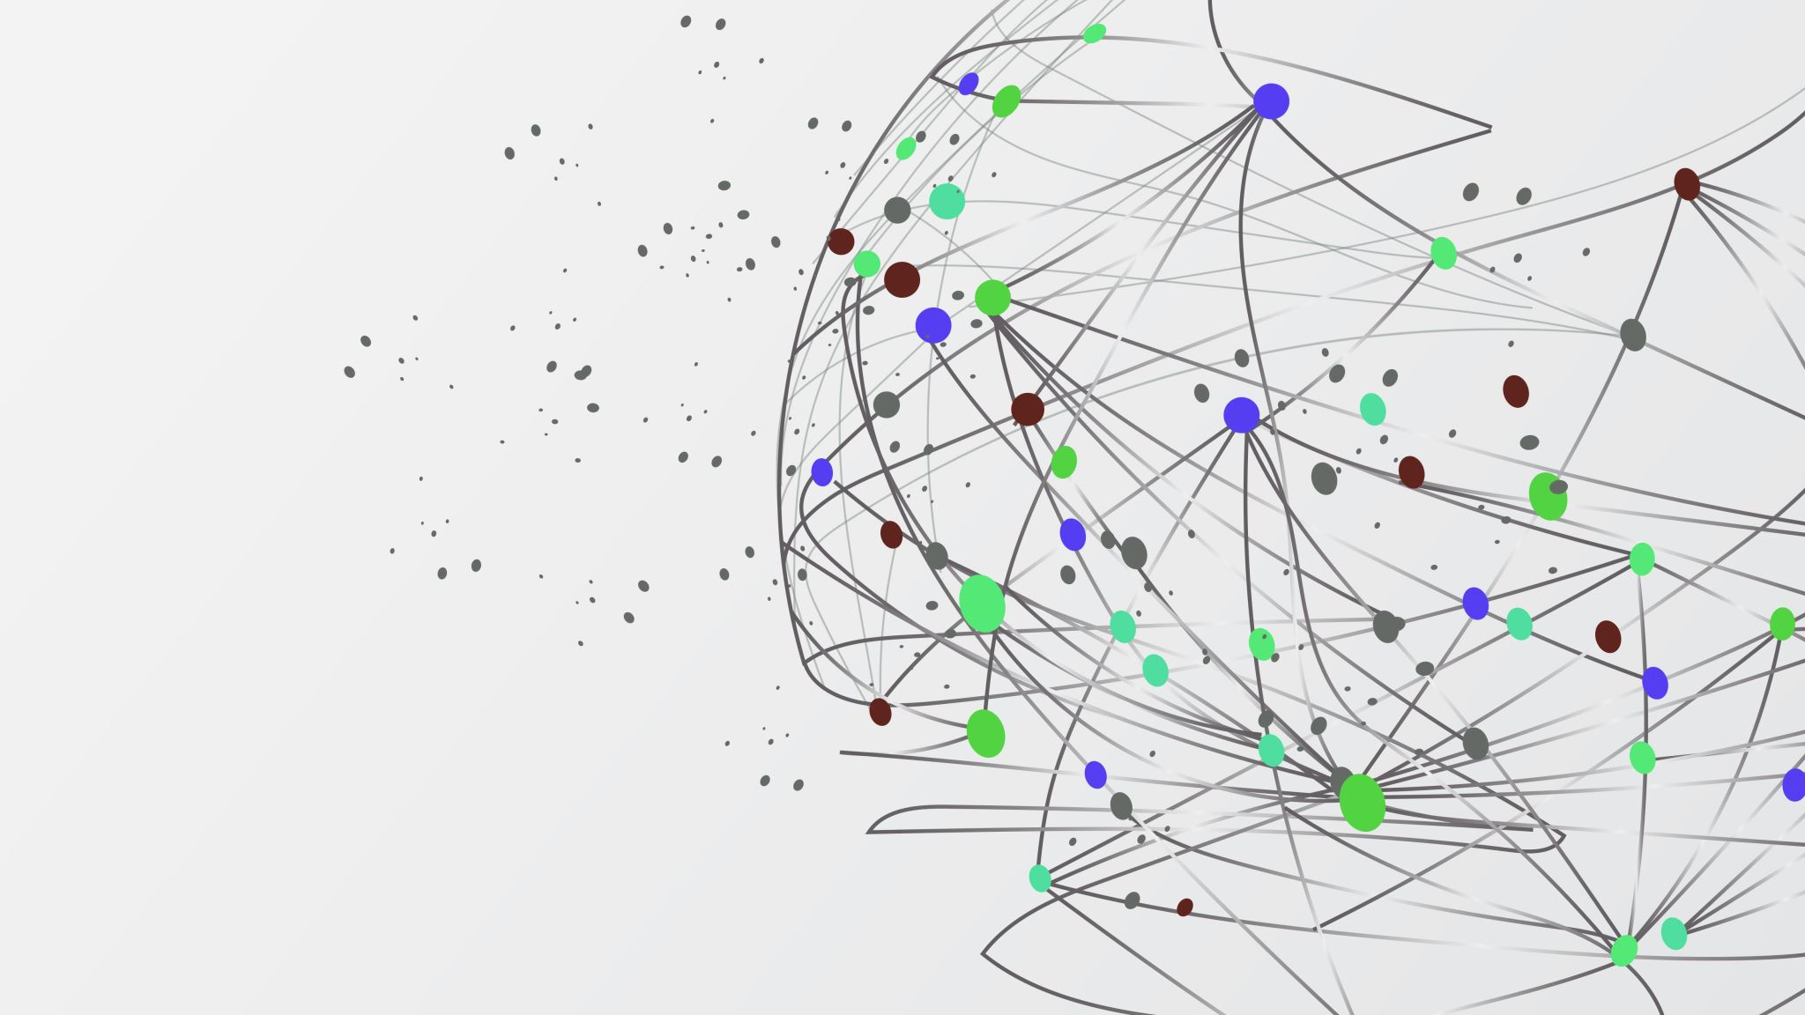
Redes Neuronales

Slide 74
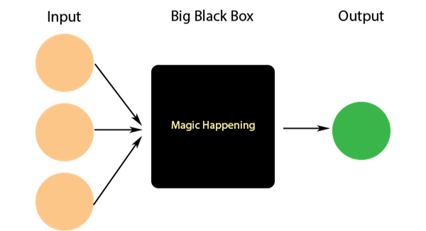
NN
Neural Networks: Redes Neuronales
Notes:
En R podemos hacer uso de la librería nnet.

Slide 75
Librerías útiles en R
Paquete lubridate, que no es especifico de series temporales sino más bien de pre-procesado de datos. Se usa para formatear la fecha y el tiempo.
Paquete tseries, que también permite trabajar con series temporales, modelar y graficar. También se usa para testear la estacionariedad.
Paquete forecast que tiene muchas funciones, como la función auto.arima. También hay un montón de herramientas para limpiar el dataset de datos faltantes, de atípicos o outliers, tiene muchas herramientas gráficas para modelar series de tiempo y permite modelar los pronósticos hacia el futuro.
Paquete zoo, que permite trabajar con series temporales, definirlas, trabajar más fácilmente con diferentes frecuencias o fechas no igualmente espaciadas (series de tiempo irregulares).
Paquete nnet que permite crear modelos basados en redes neuronales en R.
Paquete prophet contiene algoritmo diseñado por Facebook para crear pronósticos automatizados.

Slide 76

Vamos a la práctica

